Slide 1

01
서비스 개요
DocuFit
기업대출 서류를 접수하기 전에
누락·유효기간·기업정보 불일치를 확인하는 B2B 웹 서비스
목표
Actor
기업 고객
제출 전에 오류를 확인하고 필요한 문서만 보완
1
기업 고객 담당자
은행 초대 계정으로 서류 업로드·검증·재제출
은행 담당자
원본·검증 결과·재제출 이력을 한 흐름에서 확인
2
은행 기업금융 담당자
최신 원본과 이력을 검토하고 확인 완료·보완 요청
서비스 범위는 서류 확인까지이며 대출 승인과 신용평가는 제외
핵심 흐름 초대 계정 활성화 · 서류 업로드 · 사전검증 · 은행 확인
Notes:
DocuFit은 기업대출 서류를 은행에 접수하기 전에 누락과 값의 불일치를 확인하는 B2B 서비스입니다. 기업 고객 담당자는 오류를 먼저 보완하고, 은행 담당자는 최신 원본과 재제출 이력을 확인합니다. 대출 승인과 신용평가는 서비스 범위에서 제외했습니다.

Slide 2
02
핵심 요구사항
발표에서는 MVP의 핵심 요구사항 5개를 다룹니다.
요구사항 ID | 구분 | 요약 | 확인 기준
REQ-FUNC-001 | 인증 | 은행 초대 계정 활성화와 역할 기반 로그인 | 기업·은행 역할에 맞는 화면으로 이동
REQ-FUNC-003 | 업로드 | 필수서류 3종 업로드와 OCR 처리 상태 관리 | 실패 시 원본을 보존하고 분석 재시도
REQ-FUNC-004 | 검증·제출 | 누락·만료·기업정보 불일치를 검증한 뒤 제출 | 미해결 오류가 있으면 422로 제출 차단
REQ-FUNC-006 | 은행 검토 | 최신 원본과 버전 이력을 확인하고 보완 요청 | 처리 결과와 담당자 이력을 저장
REQ-NFN-002 | 보안 | 역할·소속 검증과 비밀번호·초대 토큰 보호 | 타 기업 접근은 서버에서 403 처리
MVP 기준 필수 문서 3종 · 검증 오류 6종 · 화면 5개 · API 11개
Notes:
핵심 요구사항은 계정 활성화, 문서 업로드, 사전검증과 제출, 은행 검토로 정리했습니다. 비기능 요구사항에서는 사용자의 역할과 소속을 서버에서 검증하고 비밀번호와 초대 토큰을 해시로 저장하도록 정의했습니다.

Slide 3



03
핵심 화면 흐름
기업의 제출 전 점검부터 은행의 보완 요청까지 3개 화면으로 연결됩니다.
SCR-COMP-001
SCR-COMP-002
SCR-REV-002
서류 제출 현황·업로드
사전검증 결과·최종 제출
은행 상세 검토
1
업로드
서류별 버전과 OCR 상태 확인
2
사전검증
오류 해결 후 최종 제출
3
은행 검토
확인 완료 또는 보완 요청
Notes:
기업 담당자는 SCR-COMP-001에서 필수서류를 올리고 문서별 버전과 OCR 상태를 확인합니다. SCR-COMP-002에서는 오류의 대상과 해결 방법을 확인한 뒤 차단 오류가 없을 때 최종 제출합니다. 은행 담당자는 SCR-REV-002에서 최신 원본과 이력을 검토하고 확인 완료 또는 보완 요청을 처리합니다.

Slide 4
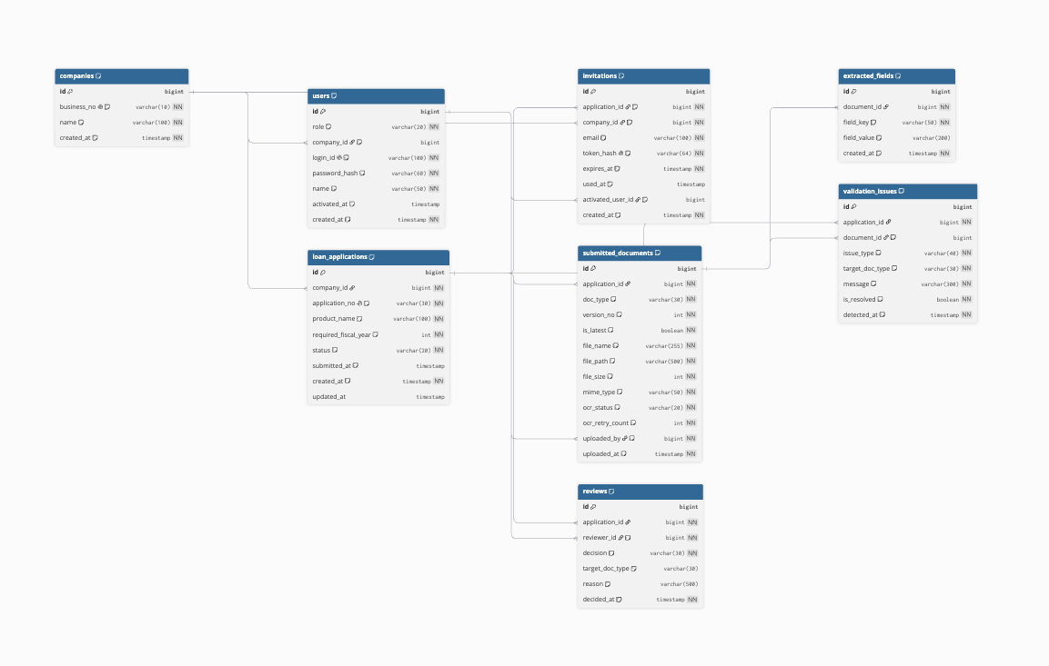
04
데이터 모델
8개 테이블과 12개 외래키로 제출·검증·보완 이력을 연결했습니다.
PK / FK 설계
PK
모든 테이블의 id
FK
company_id · application_id
document_id · reviewer_id · uploaded_by
교차검증 기준
companies에 기업명과 사업자등록번호를 분리해 기준값을 한 곳에서 관리
버전·이력
submitted_documents.version_no와 reviews로 이전본·최신본·검토 결과를 보존
관계는 모두 1:N이며 화면과 API에서 사용하는 데이터만 모델링
Notes:
데이터 모델은 8개 테이블로 구성하고 모든 테이블에 기본키를 정의했습니다. 외래키는 기업, 신청 건, 제출 문서와 사용자 이력을 연결하며, 문서 유형별 version_no를 증가시켜 이전본을 덮어쓰지 않습니다.

Slide 5
05
핵심 API
화면의 주요 사용자 행동과 직접 연결되는 API 3개입니다.
Method | Path | 요청 | 응답
GET | /api/loan-applications/ {applicationId}/validation | Path applicationId | submittable issues[] extractedValues[]
POST | /api/loan-applications/ {applicationId}/submit | Path applicationId | status · submittedAt 422 blockingIssues[]
POST | /api/review/loan-applications/ {applicationId}/decision | Body decision targetDocType · reason | status · decision decidedAt
공통 정책
Bearer JWT 인증 · 권한 오류 403 · 중복 처리 409 · 제출 조건 미충족 422 · OCR 연동 실패 502/504
Notes:
사전검증 화면은 GET validation을 호출해 제출 가능 여부와 해결할 오류 목록을 받습니다. 최종 제출은 POST submit으로 처리하며 차단 오류가 남으면 422와 blockingIssues 배열을 반환합니다. 은행의 확인 완료와 보완 요청은 POST decision으로 저장합니다.

Slide 6
06
마무리 및 개발 고려사항
설계하며 고민한 점
다음 개발 시 주의
서비스 범위
OCR과 자동 심사는 분리하고 서류 검수 보조에 집중
외부 연동
OCR 비동기 처리와 실패 재시도, 진위확인 기관 연동
계정 방식
공개 회원가입 대신 은행 초대 기반 계정 활성화
보안
은행 SSO, 만료 URL, 개인정보 마스킹과 접근 로그
재제출 관리
문서를 덮어쓰지 않고 버전과 처리 이력을 보존
동시 처리
최종 제출과 검토 결정의 중복 요청·충돌 방지
현재 문제 정의는 업무 가설이며 실무자 인터뷰로 검증이 필요
지원 문서를 늘리기 전에 문서별 검증 규칙과 정확도 기준을 먼저 확정
Q&A
감사합니다
Notes:
설계 과정에서는 대출 판단까지 확장하지 않고 접수 전 서류 검수에 범위를 고정했습니다. 실제 개발 전에는 기업 재무 담당자와 은행 담당자 인터뷰로 문제 가설을 검증해야 합니다. 이후에는 OCR 실패 복구, 은행 인증 연동과 개인정보 보호를 우선 확인하겠습니다.

